Slide 1
НАДЕЖНОСТЬ ФУНКЦИОНИРОВАНИЯ 1 ПРОГРАММНЫХ СРЕДСТВ
Основные понятия и показатели надежности ПС
Надежность - свойство объекта выполнять заданные функции, сохраняя во времени значения установленных эксплуатационных показателей в заданных пределах
Надежность технических систем определяется в основном двумя фактора­ми: надежностью компонент и дефектами в конструкции
Надежность сложных программных средств определяется этими же факторами, однако доминирующими являются дефекты и ошибки проектирования
Источниками ненадежности являются непроверенные сочетания исходных данных, при которых функционирующее ПС дает неверные результаты или отказы (случайное изменение исходных данных при обработке информации, множество условных переходов создают огромное число маршрутов исполнения каждого сложного ПС).

Slide 2
Особенности надежности ПС 2
Предметом изучения теории надежности комплексов программ (Software Reliability) является работоспособность сложных программ обработки информации в реальном времени при взаимодействии с внешней средой.
Традиционные методы испытаний надежности путем физического воздействия на их компоненты не применимы для ПС и их следует заменять на методы форсированного воздействия информационных потоков внешней среды.
Задачи теории и анализа надежности сложных ПС:
исследование дефектов и ошибок, динамики их изменения при отладке и сопровождении,
исследование методов и средств контроля и защиты от искажений программ, вычислительного процесса и данных путем использования различных видов избыточности и помехозащиты,
Диагноз состояния ПС делится на тестовый (используются специально подготовленные исходные данные и эталонные результаты)и функциональный (на базе реальных исходных данных).

Slide 3
3
Надежные программы д.б. устойчивы к различным негативным возмущениям (естественного и искусственного происхождения) и способны сохранять требуемое качество результатов в реальных условиях функционирования

Slide 4
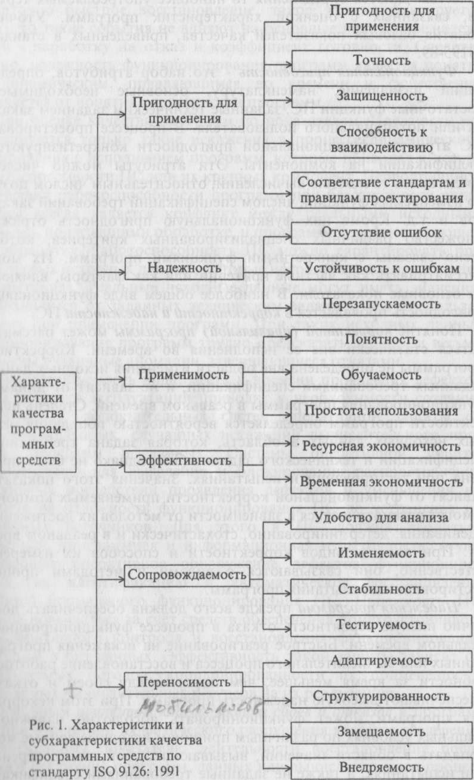

Slide 5
Характеристики и субхарактеристики в стандарте определены 5 очень кратко, без комментариев и рекомендаций по их применению к конкретным системам и проектам.
Близким к описанному стандарту по идеологии, структуре и содержанию является стандарт ГОСТ 28195-89.
В стандарте ГОСТ 28806-90 формализуются общие понятия программы, программного средства, программного продукта
В программах и данных всегда остаются дефекты и ошибки, часть которых выявляется в процессе эксплуатации ПС в реальной среде.
Для удостоверения качества, надежности и безопасности применения ПС следует подвергать обязательной сертификации аттестованными, проблемно-ориентированными испытательными лабораториями
Если все испытания проходят успешно, то на версию ПС оформляется специальный документ - сертификат соответствия.

Slide 6
Цели и виды сертификационных испытаний программ 6
Цели:
защита интересов пользователей, государственных и ведомственных интересов на основе контроля качества ПО,
подготовка и принятие решения о целесообразности выдачи серти­фиката соответствия
Виды:
Обязательная сертификация - для ПС, выполняющих особо ответственные функции, в которых ошибки или отказы могут нанести большой ущерб или опасны для жизни и здоровья людей,
Добровольная сертификация - для удостоверения качества ПС с целью повышения их конкурентоспособности, расширения сферы использования и получения дополнительных экономических преимуществ

Slide 7
Решение о выдаче сертификата на ПС основывается на оценке 7 степени его соответствия специально разработанным документам:
международным и национальным стандартам на тестирование, испытания, аттестацию программ и баз данных,
международным и государственным стандартам на технологию создания компонент ПС, языки программирования, их синтаксическим, семантическим и лексическим требованиям;
стандартам на сопровождающую ПС документацию;
нормативным документам - техническим условиям, техническим описаниям, эксплуатационным документам на ПС по выбору заказчика, разработчика и испытателя
Заявитель для получения сертификата соответствия направляет в орган по сертификации заявку на проведение испытаний с указанием схемы проведения сертификации

Slide 8
Основным выходным документом является Протокол 8 испытаний
Протокол испытаний должен содержать информацию:
служебную - регистрационный номер, дату, реквизиты утверждения, сведения о ПС;
исходную - краткие сведения об испытанном объекте и заявителе, основание для проведения испытаний;
выходную - краткие сведения о проведенных испытаниях, (в т.ч – рез-ты испытаний структурных компонент ПС с указанием реквизитов протоколов испытаний компонент;
сведения о нормативных документах, на соответствие которым проверялось ПС;
итоговую - краткие сведения о результатах испытаний, выводы и предложения.

Slide 9
9
Систематическое тестирование импортных ПС
Для обеспечения надежности функционирования зарубежных ПС следует полностью отказаться от применения нелегальных импортных программ и баз данных.
В импортных программах кроме случайных ошибок возможны преднамеренные фрагменты - " закладные элементы" и вирусы, с целью реализации вредных для эксплуатации функций, которые не описаны в документации.

Slide 10
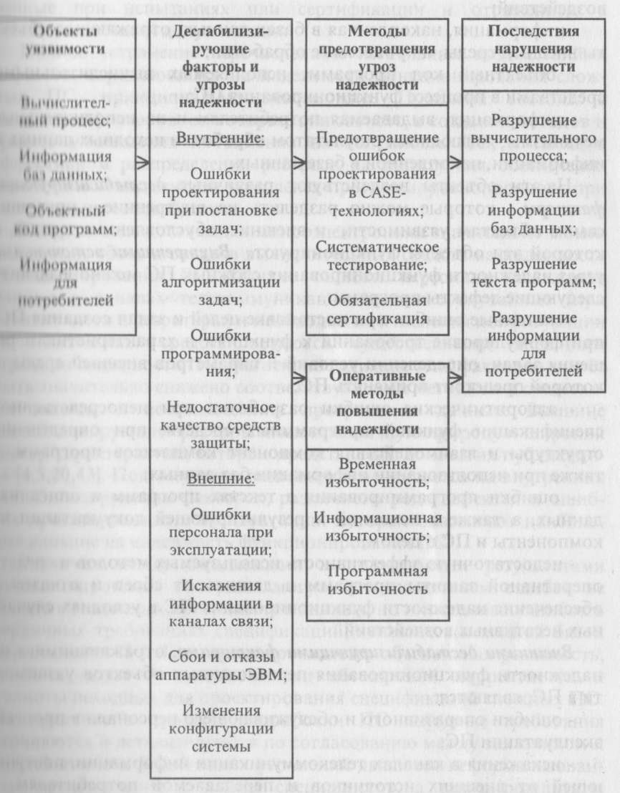
Модель факторов, определяющих надежность ПС 10

Slide 11
Пример ИС на основе ПО повышенной надежности 11
1.Средства, использующие временную избыточность:
авторизация доступа пользователей к системе;
анализ доступных пользователю ресурсов; выделение ресурсов согласно ролям и уровням подготовки пользователей;
разграничение прав доступа пользователей к отдельным задачам, функциям управления, записям и полям БД.
2. Средства, использующие информационную избыточность:
открытая система кодирования, позволяющая пользователю в любой момент изменять коды любых объектов, обеспечивает стыковку системы классификации ИС с ПО других разработчиков;
средства автоматического резервного копирования и восстановления данных;
механизмы проверки значений контрольных сумм записей системы

Slide 12
12
3. Средства, использующие программную избыточность:
распределение реализации одноименных функций по разным модулям ИС с использованием разных алгоритмов и системы накладываемых ограничений с возможностью сравнения полученных результатов;
специальные алгоритмы пересчетов обеспечивают в ручном и автоматическом режимах переформирование групп документов, цепочек порождаемых документов;
средства обнаружения и регистрации ошибок в сетевом и локальных протоколах;
в программные модули системы встроены средства протоколирования процессов сложных расчетов с выдачей подробной диагностики ошибок;

Slide 13
Типы ошибок в ПО 13
Ошибки, скрытые в программе. При разработке сложного ПО возможно возникновение ошибок, которые не всегда удается обнаружить и ликвидировать в процессе отладки. В силу этого в программах остается некоторое количество скрытых ошибок, которые классифицируются как
1. Ошибки вычислений связаны с некорректной записью или программированием математических выражений, а также неверное преобразование типов переменных.
2. Логические ошибки являются причиной искажения алгоритма решения задачи. К ошибкам подобного рода можно отнести неверную передачу управления, неверное задание диапазона изменения параметра цикла, неверное условие и другие ошибки. 3.Ошибки ввода-вывода связаны с неправильным управлением ввода-вывода, формированием выходных записей, определением размера записей и другими неправильно свершенными действиями.

Slide 14
14
4. Ошибки манипулирования данными. К числу таких ошибок относятся: неверное определение числа элементов данных; неверные начальные значения, присвоенные данным; неверное указание длины операнда или имени переменной и другие ошибки.
5. Ошибки совместимости связаны с отсутствием совместимости разрабатываемого или применяемого ПО с ОС или другими прикладными программами.

Slide 15
Надежность и язык программирования 15
Программисты-профессионалы тратят больше времени на изучение существующих программ, чем на создание новых
Характеристики языка программирования существенно вляют на ошибки в ПО
Пример. В ПО, управляющим первым полетом амер. на ВЕНЕРУ программист написал код ( оператор DO)на Фортране:
DO 3 I=1.3
Точка вместо запятой.
В Фортране пробелы игнорируются, а переменные не обязательно объявляются явно.
Компилятор прочитал: новой перeменной DO3I присвоить значение 1,3

Slide 16
Основные показатели надежности 16
Вероятность безотказной работы, P(t) – вероятность того, что время работы ПС (устройства) до отказа окажется больше заданного времени наработки t
Средняя наработка до отказа, t₀ – математическое ожидание наработки ПС (устройства) до первого отказа :
t₀ = М (t₀) = P(t) dt (1)
3. Интенсивность отказов, λ(t) – условная плотность вероятности возникновения отказа для рассматриваемого момента времени при условии, что до этого отказ не возникает :
λ(t) = - [ d P(t)/dt ] / P(t) (2)
P(t) = exp [ - λ(ῑ) d ῑ (3)

Slide 17
Математические модели описания статистических характеристик ошибок в программах 17
Математические модели предназначены для приближенной оценки:
потенциально возможной надежности функционирования ПС в процессе испытаний и эксплуатации;
числа ошибок, оставшихся не выявленными в анализируемых программах;
времени тестирования, требующегося для обнаружения ошибки в функционирующей программе;
времени, необходимого для выявления всех имеющихся ошибок с заданной вероятностью.

Slide 18
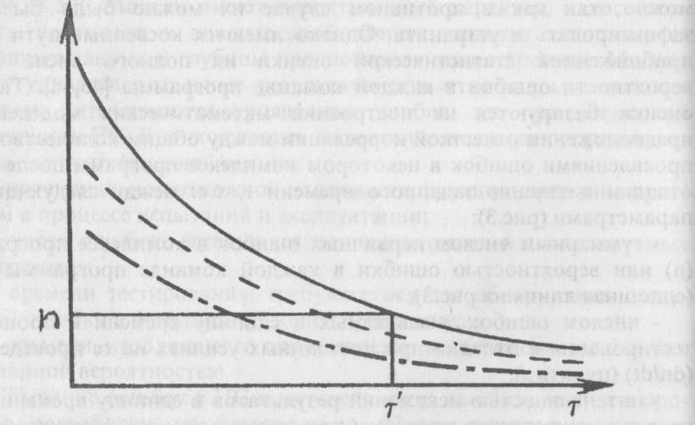
18
Суммарное число первичных ошибок (сплошная кривая), число ошибок, выявляемых в единицу времени (пунктир) и интенсивность искажения результатов в единицу времени (интенсивность ошибок) (штрих- пунктир) в зависимости от времени отладки ПС
Интенсивность обнаружения ошибок снижается настолько, что разработчик ПС попадает в зону нечувствительности к ошибкам и отказам .

Slide 19
Экспоненциальная математическую модель распределения ошибок в программах 19
Используемые параметры:
первичные ошибки и вторичные ош. – рез-т испр. первич)
интенсивность обнаружения ошибок при отладке, dn/dt
Предположения:
в начале отладки комплекса программ при t=0 в нем содержалось N первичных ошибок,
после отладки в течение t осталось n₀ первичных ошибок и устранено n ошибок (n₀+n = N ),
между значениями n₀ и dn/dt существует достаточно сильная корреляция (подтверждено экспериментально).
Модель дает удовлетворительные результаты при относительно высоких уровнях интенсивности проявления ошибок, т.е. при невысокой надежности ПС.

Slide 20
20
Значение к-та К - изменение скорости проявления искажений при переходе от функционирования программ на специальных тестах к функционированию на типовых исходных данных
Интенсивность обнаружения ошибок (dn/dt)в программе и абсолютное число устраненных первичных ошибок (n) связываются уравнением:
dn/dt + Kn = КN (5)
При t = 0 отсутствуют обнаруженные ошибки, и решение уравнения (5) имеет вид (при экспоненциальном характере зависимсти выявленных ошибок от времени - рис. на сл.18):
n = N [ 1 - exp( - Kt)] (6)
Число оставшихся первичных ошибок в ПО:
n₀ = N exp( - Kt)] (7)

Slide 21
Простая интуитивная модель 21
ПО тестируется 2 группами
Независимые наборы тестов
В теч некот врем группы работ параллельно, затем рез-ты сравнив
N1
N2
N12
N
Эффективность обнаруж ошибок каждой из групп: E1=N1/N, E2=N2/N
Предположение: E1=N1/N = N12/N2 = N12/ (N*E2 )
или N= N12/ (E1*E2)
Пример. N1=20, N2=30, N12=8
Имеем: Е1=0.27, Е2=0.4 в предположении, что Е1=N12/N2, E2=N12/N1
Тогда N= N12/ (E1*E2)= 8/(0.27*0.4)=74, те. Не обнар ? ошибок

Slide 22
22
Из всех неизвестных параметров надежности программного обеспечения, самым важным является число ошибок, оставшихся в программе (n₀).
Если знать n₀, то можно оценить стоимость работ по сопровождению ПО и уровень доверия к нему
Все ошибки одинаково серьезны (отказ системы и орфографическая ошибка в сообщении одинаково важны).
Предполагают, что в ПО имеется 1ош/100 операт

Slide 23

23
При моделировании иногда вводят функцию риска z(t) - условную вероятность того, что ошибка проявится на интервале от t до t + Δt, при условии, что до момента t ошибок не было.
Если Т — время появления ошибки, то

Slide 24
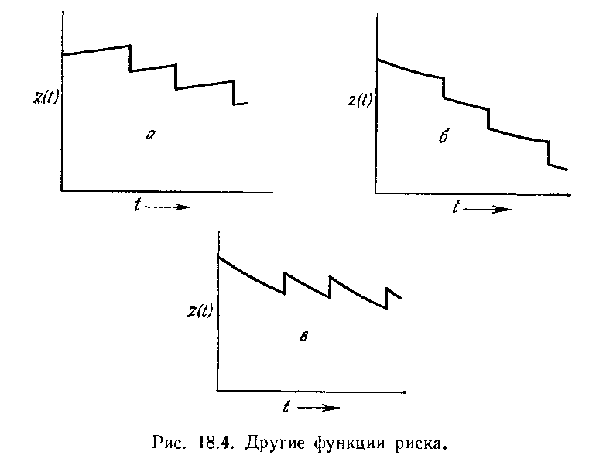
Некоторые функции риска 24

Slide 25
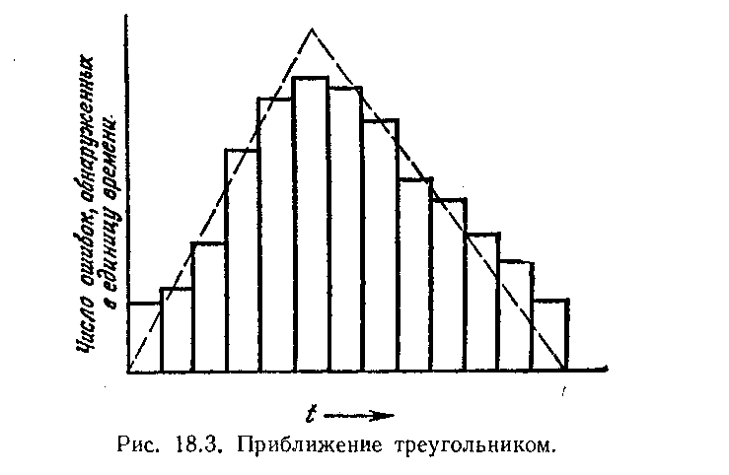

Slide 26

1 2 3 4 5
Y – вер-ть новой ошибки при исправлении, стоимость исправл-я ош
Х : 1 – контроль проекта, 2 – автономное тестирование, 3 – тестирование функций – поиск расхождений между ПО и внешними спецификациями ; функциональные требования определяют, что именно делает ПО, какие задачи оно решает , 4 – комплексное тестир-е (комплекс разл тестов) – поиск несоответствия системы исходным целям, 5 – тестирование приемлемости и использование

Slide 27
27
Альфа-тестирование — имитация реальной работы с системой штатными разработчиками, либо реальная работа с системой потенциальных пользоватей.
Проводится на ранней стадии разработки продукта. Обнаруженные ошибки могут быть переданы тестировщикам для дополнительного исследования в окружении, подобном тому, в котором будет использоваться ПО.
Бета-тестирование —выполняется распространение версии с ограничениями (по функциональности или времени работы) для некоторой группы лиц, с тем чтобы убедиться, что продукт содержит достаточно мало ошибок. Иногда бета-тестирование выполняется для того, чтобы получить обратную связь о продукте от его будущих пользователей.

